Slide 1
Nitip
Platform Micro-Errand Kampus - Penitip Bertemu Jastiper
Analisis Requirement - Proses Bisnis (BPMN) - Use Case
Mata kuliah: Analisis & Perancangan Sistem
Studi kasus selaras: Pemrograman Web
Sistem sudah live & teruji
https://nitip.76-13-22-7.sslip.io
Universitas Pelita Harapan

Slide 2
KONTEKS
Gambaran Produk: Masalah dan Solusi
Tiga kategori layanan (tarif flat per order):
Masalah
Layanan | Kode kategori | Tarif jasa
Makanan kantin dalam kampus | food_in_campus | Rp 3-4 rb
Makanan luar kampus | food_off_campus | Rp 5-7 rb
Print & fotokopi tugas | print_copy | Rp 3-5 rb
Mahasiswa sering terjebak jadwal: butuh makan, minum, atau print tugas tetapi tidak sempat keluar kelas / gedung.
Di sisi lain, selalu ada mahasiswa yang memang sedang jalan ke kantin atau keluar gerbang dengan tangan kosong.
Jasa titip informal lewat chat: tidak tercatat, rawan hilang jejak, dan tarifnya tidak jelas.
Solusi: sistem dua arah
Ekosistem tertutup kampus (social collateral):
Jalur REQUEST - penitip memposting kebutuhan, relawan yang searah meng-klaim.
Jalur OFFER - jastiper membuka rute + kuota slot, penitip ikut menitip.
Pembayaran P2P langsung (GoPay/BCA/QRIS) tanpa saldo tertahan dan tanpa komisi pihak ketiga.
Registrasi wajib email kampus + NIM, diverifikasi kode OTP 6 digit ke email.
Bukti transfer dan foto struk kasir wajib diunggah - semua langkah terekam permanen (audit trail).
Target: completion rate 85%, kepuasan 4.0/5, tanpa biaya admin pihak ketiga.
Nitip - Analisis & Perancangan Sistem - selaras dengan Pemrograman Web
01

Slide 3
ANALISIS REQUIREMENT
Stakeholder dan Aktor Sistem
Mahasiswa - Penitip
Mahasiswa - Relawan (Jastiper)
Admin Platform
Memposting kebutuhan titipan (jalur REQUEST) atau ikut rute yang tersedia (join trip).
Mentransfer biaya jasa + perkiraan harga barang, mengunggah bukti transfer.
Konfirmasi penerimaan, memberi rating, bisa mengajukan sengketa.
Membuka rute + kuota slot (jalur OFFER) atau meng-klaim permintaan terbuka.
Memverifikasi pembayaran, membeli pesanan, mencatat harga riil + foto struk.
Serah terima dengan konfirmasi penitip atau PIN 4 digit; menerima 100% biaya jasa.
Memantau seluruh order dan audit trail (rekaman legal setiap transisi).
Mengelola pengguna (suspend), kategori layanan, dan rentang tarif.
Menjadi penengah: memutus sengketa menjadi selesai atau batal (+ tanda perlu refund).
Catatan analisis: satu akun mahasiswa dapat berperan sebagai Penitip sekaligus Relawan ("Siap Nitip & Dianterin"). Admin tidak disebut eksplisit di proposal, tetapi proses sengketa dan rekonsiliasi membutuhkan penengah - didokumentasikan sebagai asumsi.
Nitip - Analisis & Perancangan Sistem - selaras dengan Pemrograman Web
02

Slide 4
ANALISIS REQUIREMENT
Kebutuhan Fungsional (1-9 dari 18)
Kode | Kebutuhan fungsional | Wujud di aplikasi
FR-01 | Registrasi akun dengan email kampus + NIM (unik per kampus) | Halaman /register, validasi domain kampus
FR-02 | Verifikasi email dengan kode OTP 6 digit (kedaluwarsa 10 menit) | /verify-email, kirim ulang + rate limit
FR-03 | Login, kelola profil, dan satu metode pembayaran per akun | /login, /settings/*
FR-04 | Posting permintaan titipan: item / berkas print, lokasi, batas waktu, tarif | /requests/create, validasi rentang tarif
FR-05 | Buka rute (offer): tujuan, jadwal, kuota slot, tutup otomatis H-15 menit | /trips/create
FR-06 | Klaim permintaan - dijamin hanya 1 relawan per order | Tombol Ambil di /nitip (lock transaksi DB)
FR-07 | Ikut rute (join trip) selama slot masih tersedia | /trips/{trip}/join
FR-08 | Pembayaran P2P + unggah bukti transfer (gambar maks 4 MB) | Form bayar di detail order
FR-09 | Relawan memverifikasi atau menolak bukti (alasan wajib) | Aksi di detail order
Nitip - Analisis & Perancangan Sistem - selaras dengan Pemrograman Web
03

Slide 5
ANALISIS REQUIREMENT
Kebutuhan Fungsional (10-18 dari 18)
Kode | Kebutuhan fungsional | Wujud di aplikasi
FR-10 | Input harga riil + foto struk; sistem menghitung selisih nota | Tahap delivering
FR-11 | Serah terima cepat dengan PIN 4 digit milik penitip | completion_pin, dicek hash_equals
FR-12 | Konfirmasi penerimaan oleh penitip | Tombol konfirmasi tahap delivered
FR-13 | Pembatalan (dengan alasan) dan release order oleh relawan | Aturan per status + flag perlu refund
FR-14 | Pengajuan sengketa dengan bukti pada tahap paid s.d. delivered | /disputes/{id}
FR-15 | Rating & ulasan dua arah setelah order selesai | Maks 2 review per order
FR-16 | Admin mengelola pengguna, kategori layanan, dan rentang tarif | /admin/users, /admin/categories
FR-17 | Admin menyelesaikan sengketa (completed / cancelled) | /admin/disputes
FR-18 | Audit trail permanen untuk setiap transisi status order | Tabel order_events, /admin/audit-logs
Penomoran FR dipakai ulang sebagai penomoran Use Case (UC) - traceability satu-ke-satu antar artefak.
Nitip - Analisis & Perancangan Sistem - selaras dengan Pemrograman Web
04

Slide 6
ANALISIS REQUIREMENT
Kebutuhan Non-Fungsional (dengan bukti pengujian)
NFR-1 Keamanan
NFR-2 Integritas Data
NFR-3 Kinerja
CSRF di semua form; proteksi mass-assignment; password & PIN di-hash.
Otorisasi berlapis: Policy per resource + middleware auth, verified, active, admin.
File sensitif (bukti, struk, berkas) privat - diakses lewat route terotorisasi.
Transisi status hanya lewat satu pintu (OrderWorkflowService).
Klaim memakai lock transaksi DB: mustahil 2 relawan memegang order sama.
Audit trail order_events pada setiap transisi.
Diuji stress test di server live: 60 posting paralel 100% sukses (p95 1,1 dtk).
Race klaim 10 relawan x 5 ronde: selalu tepat 1 pemenang.
Browsing 40 user aktif: p95 2,5 dtk tanpa kegagalan.
NFR-4 Usabilitas
NFR-5 Keterujian
NFR-6 Ketersediaan & Deploy
UI Bahasa Indonesia, responsif mobile-first (Tailwind breakpoint).
Siklus order dipadatkan jadi stepper 5 tahap yang mudah dipahami.
Tautan cepat WhatsApp wa.me berisi template ID order.
45 automated test (398 assertion): autentikasi, otorisasi, siklus order, smoke route.
Database uji in-memory + storage palsu agar test cepat dan terisolasi.
Live di VPS: Caddy + HTTPS otomatis, PHP-FPM, MySQL 8.
Verifikasi email via SMTP (Mailjet), kuota 200 email/hari.
Mode produksi: debug mati, konfigurasi di-cache.
Nitip - Analisis & Perancangan Sistem - selaras dengan Pemrograman Web
05

Slide 7
PROSES BISNIS
Tiga Proses Inti yang Dimodelkan (BPMN 2.0)
Proses | Cakupan | Memenuhi FR
Proses 1 | Jalur REQUEST: posting kebutuhan -> klaim -> bayar -> antar -> selesai | FR-04, 06, 08-12, 15
Proses 2 | Jalur OFFER: buka rute + kuota -> penitip ikut rute -> lanjut proses pembayaran | FR-05, 07
Proses 3 | Penyelesaian sengketa oleh admin sebagai penengah | FR-13, 14, 17, 18
Legenda notasi yang dipakai:
Start event (mulai)
Task
Aktivitas / tugas
Gateway (percabangan keputusan)
End event (selesai)
Sequence flow (urutan)
Lane: pelaku (Penitip / Relawan / Sistem / Admin)
Setiap transisi status pada diagram dieksekusi satu pintu oleh sistem dan otomatis tercatat di audit trail + notifikasi.
Nitip - Analisis & Perancangan Sistem - selaras dengan Pemrograman Web
06

Slide 8
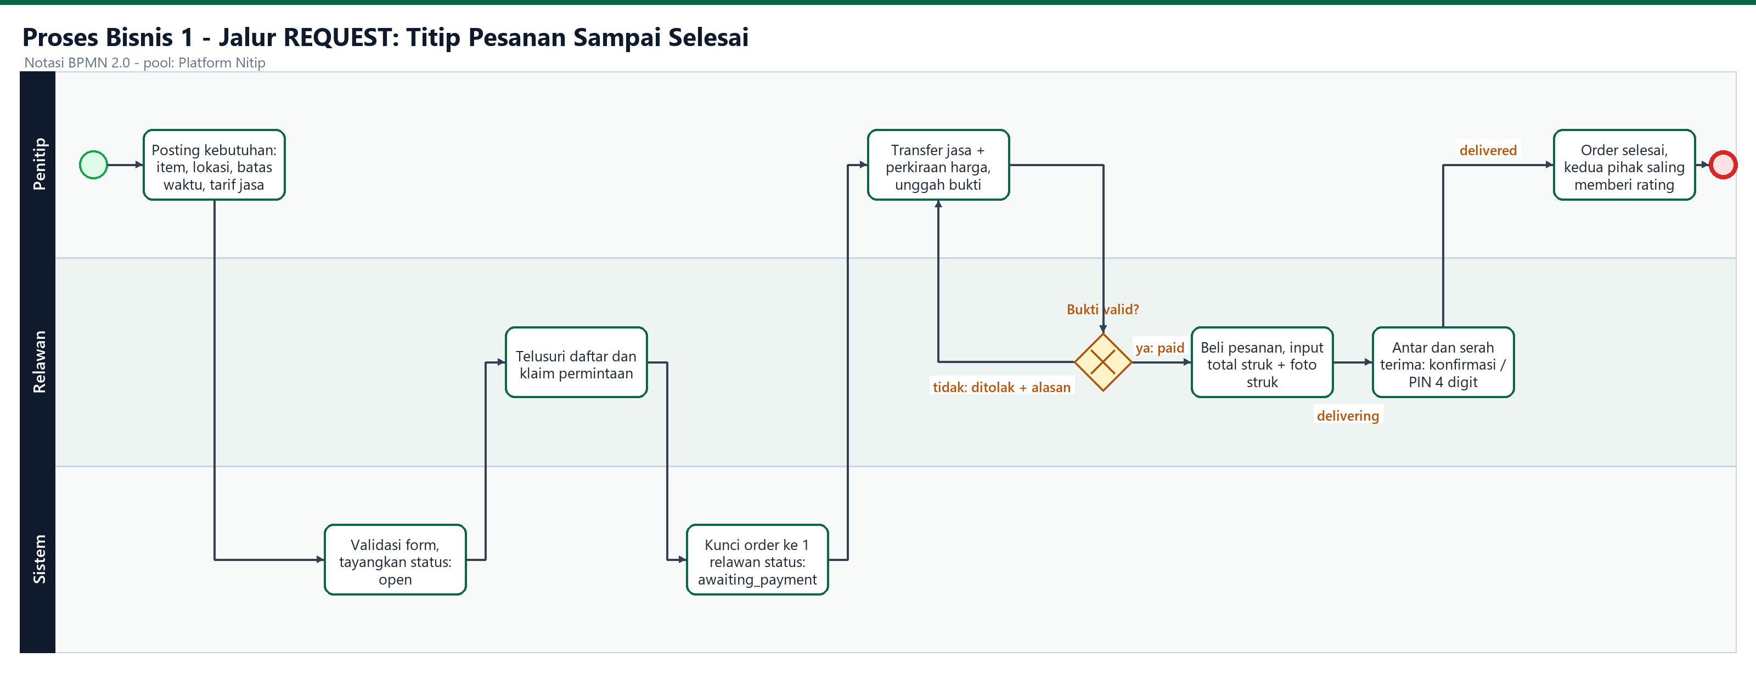
PROSES BISNIS 1/3
Jalur REQUEST - Titip Pesanan Sampai Selesai
Nitip - Analisis & Perancangan Sistem - selaras dengan Pemrograman Web
07

Slide 9
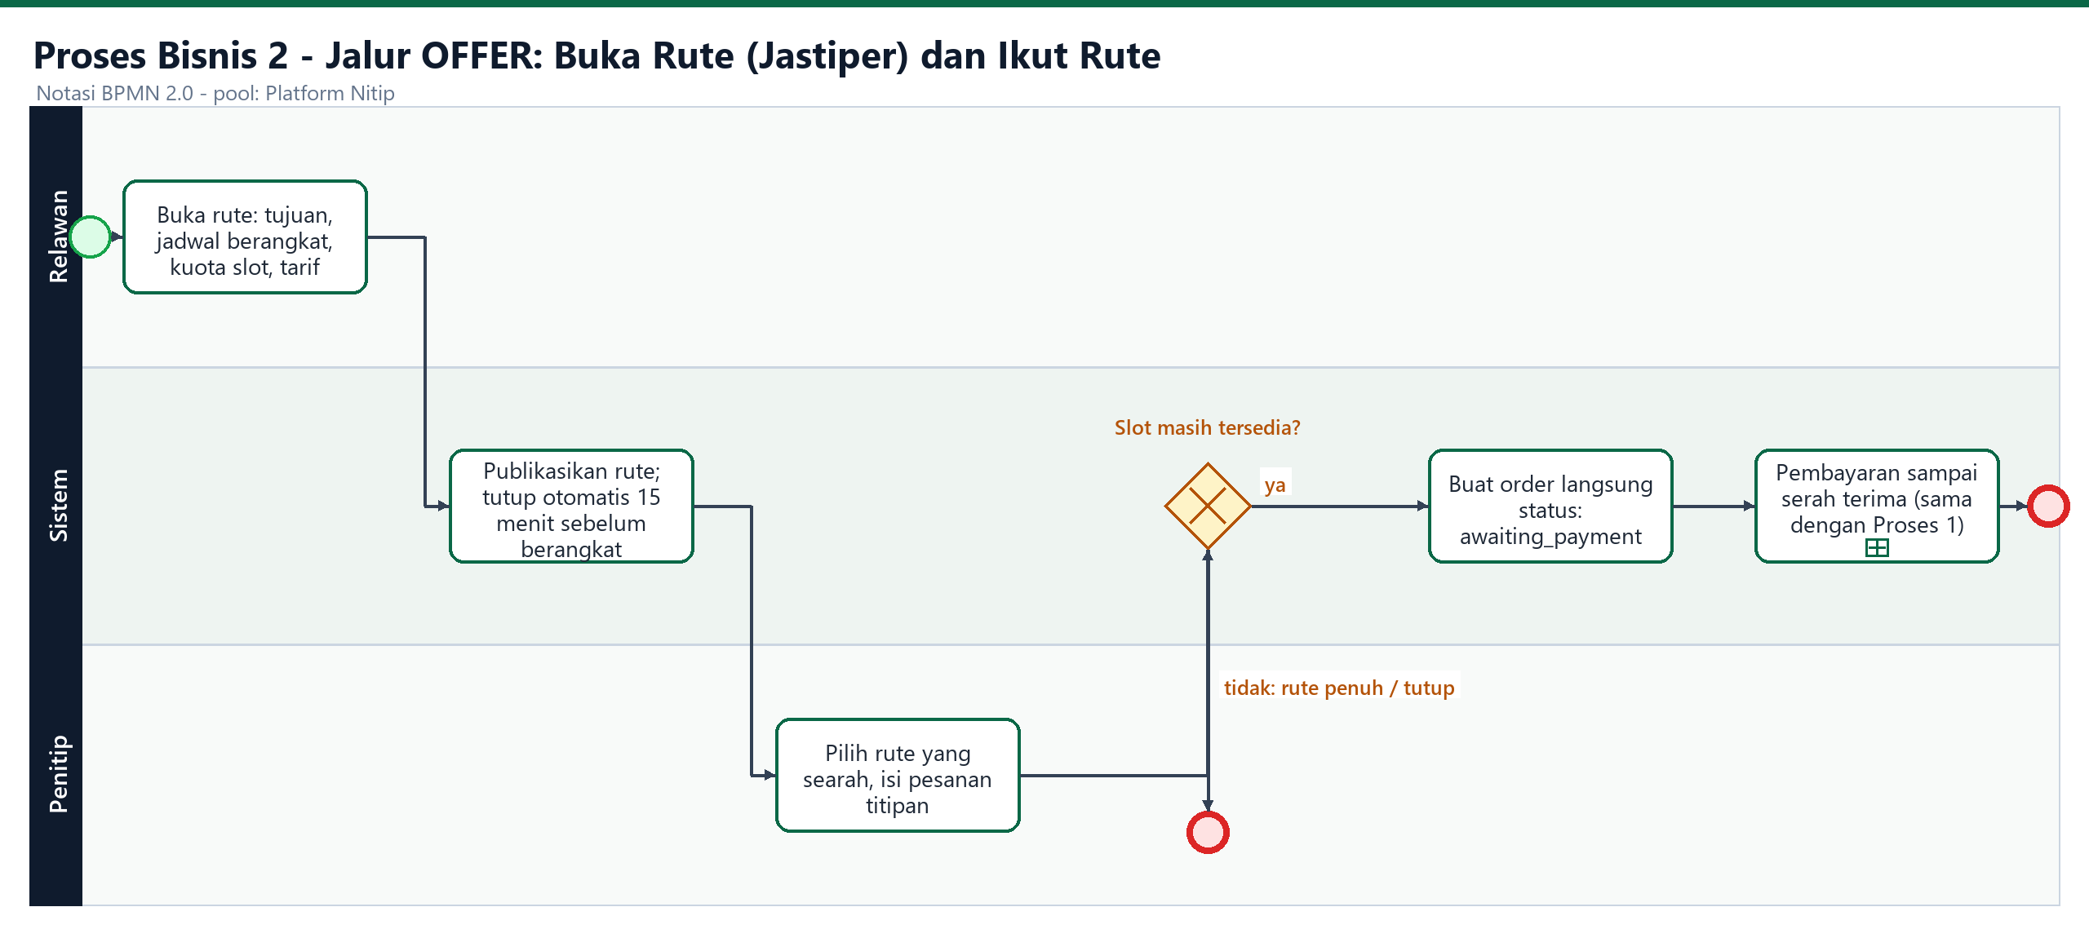
PROSES BISNIS 2/3
Jalur OFFER - Buka Rute dan Ikut Rute
Nitip - Analisis & Perancangan Sistem - selaras dengan Pemrograman Web
08

Slide 10
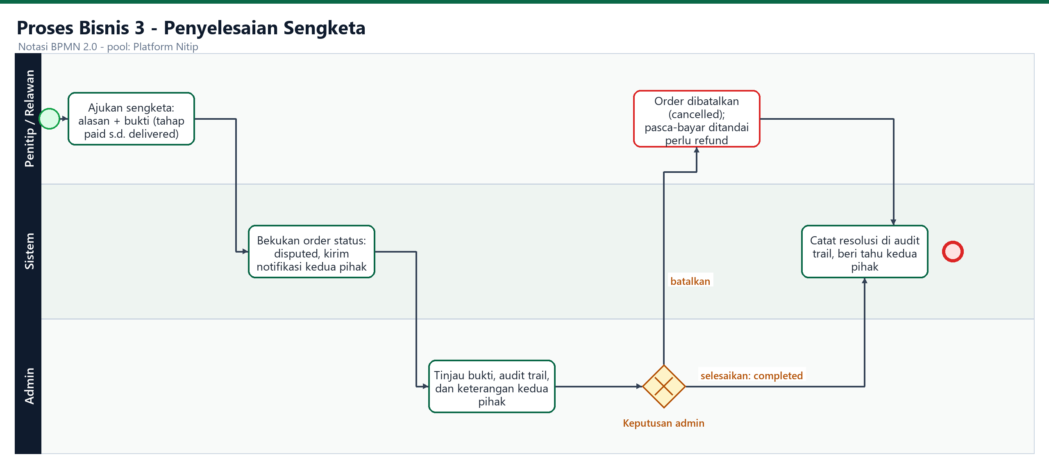
PROSES BISNIS 3/3
Penyelesaian Sengketa
Nitip - Analisis & Perancangan Sistem - selaras dengan Pemrograman Web
09

Slide 11
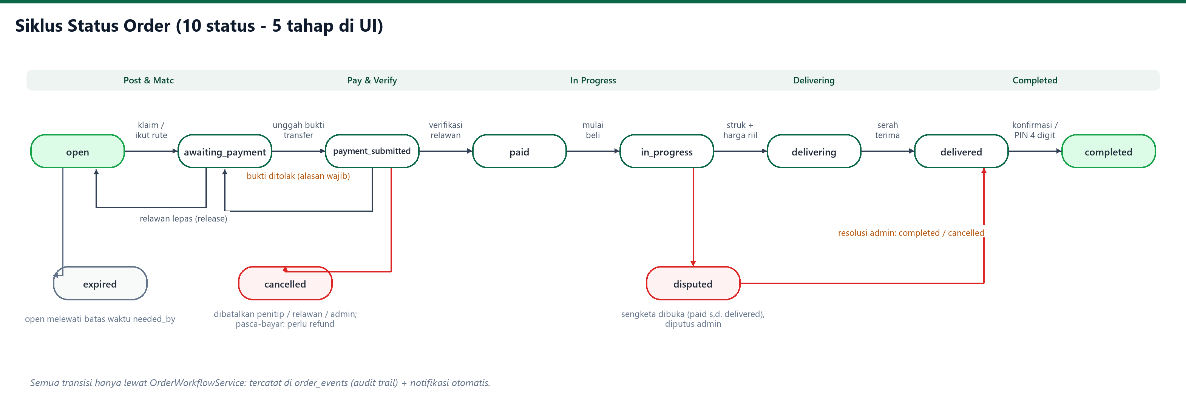
PROSES BISNIS
Siklus Status Order - Jembatan BPMN ke Implementasi
Nitip - Analisis & Perancangan Sistem - selaras dengan Pemrograman Web
10

Slide 12
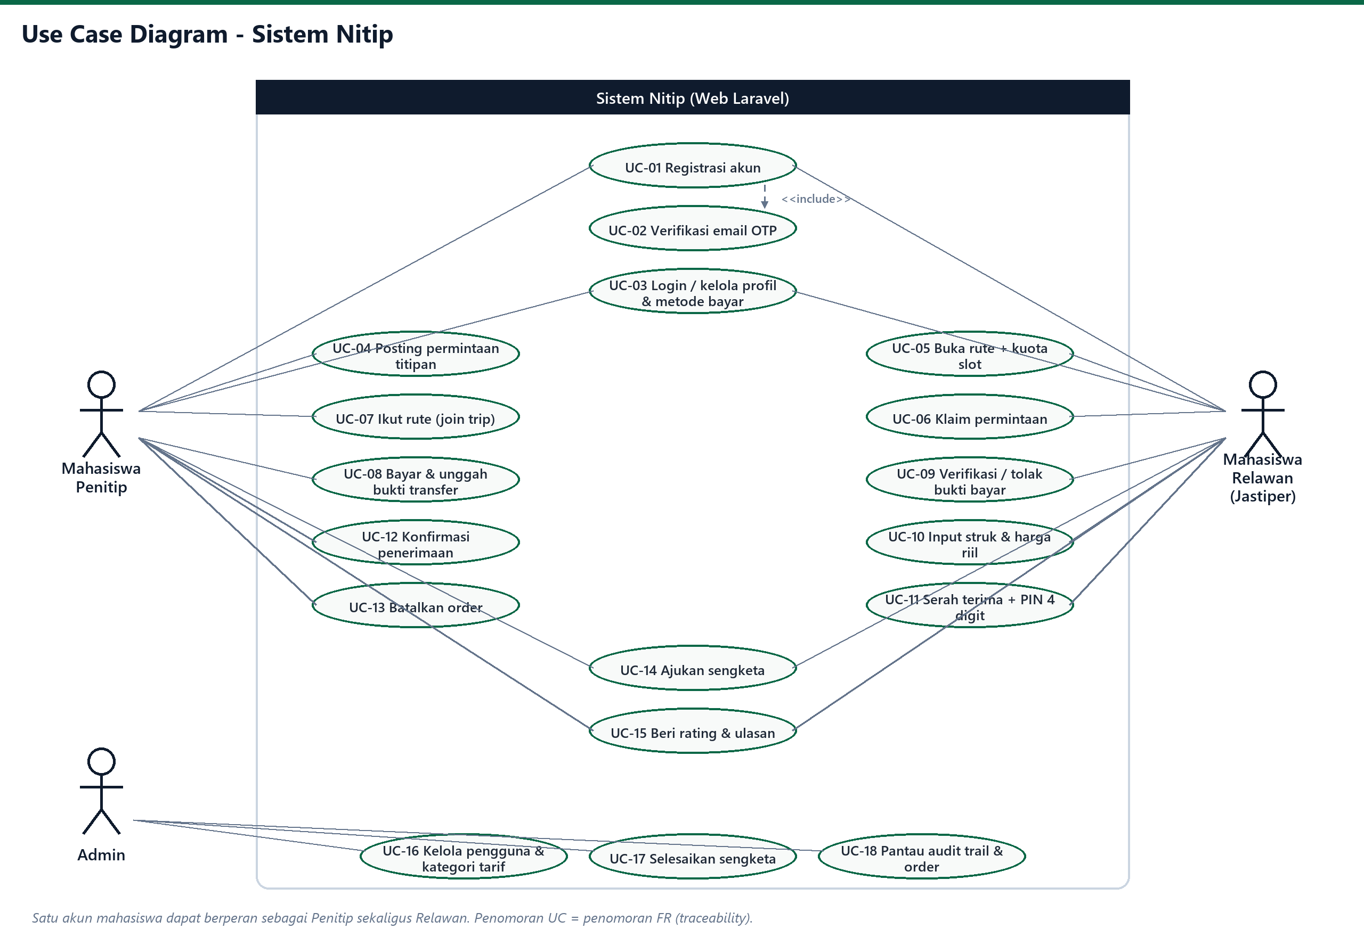
USE CASE
Use Case Diagram Sistem Nitip (18 Use Case, 3 Aktor)
Nitip - Analisis & Perancangan Sistem - selaras dengan Pemrograman Web
11

Slide 13
KESELARASAN
Traceability: Use Case -> Proses Bisnis -> Implementasi Web
UC / FR | Use case | BPMN | Bukti implementasi (Pemrograman Web)
UC-01..03 | Registrasi, OTP, login, profil | - | /register, /verify-email, /login, /settings
UC-04 | Posting permintaan titipan | Proses 1 | /requests/create + validasi form
UC-05, 07 | Buka rute, ikut rute | Proses 2 | /trips/create, /trips/{trip}/join
UC-06 | Klaim permintaan (1 pemenang) | Proses 1 | Service alur order + lock transaksi DB
UC-08, 09 | Bayar, unggah & verifikasi bukti | Proses 1 | Service pembayaran, file privat
UC-10, 11 | Struk & harga riil, PIN serah terima | Proses 1 | Tahap delivering; PIN 4 digit (hash)
UC-12, 13 | Konfirmasi, batalkan / release | Proses 1 | Aturan per status + alasan wajib
UC-14, 17 | Sengketa dan resolusi admin | Proses 3 | /disputes, /admin/disputes
UC-15 | Rating & ulasan dua arah | Proses 1 | Review maks 2 per order
UC-16, 18 | Kelola master & audit trail | - | /admin/categories, /admin/audit-logs
Seluruh 18 UC/FR berstatus TERIMPLEMENTASI dan berjalan di sistem live.
Nitip - Analisis & Perancangan Sistem - selaras dengan Pemrograman Web
12

Slide 14
USE CASE
Skenario Use Case UC-06: Klaim Permintaan
Elemen | Uraian
Aktor | Mahasiswa Relawan (Jastiper)
Prasyarat | Login + email terverifikasi; akun aktif; sudah mengatur metode pembayaran; bukan pemilik permintaan
Alur utama | 1) Relawan membuka daftar permintaan 2) memilih permintaan yang searah 3) menekan Ambil 4) sistem mengunci order ke relawan, status open -> awaiting_payment 5) penitip menerima notifikasi
Alur alternatif | Permintaan sudah diambil relawan lain -> sistem menolak dengan pesan "sudah diambil"; tidak pernah terjadi dua pemenang (lock transaksi DB)
Pascakondisi | Order terkunci pada satu relawan; tercatat di audit trail; lanjut ke pembayaran
Bukti pengujian | Stress test di server live: 10 relawan menekan Ambil bersamaan x 5 ronde -> selalu tepat 1 pemenang (5/5 LULUS)
Nitip - Analisis & Perancangan Sistem - selaras dengan Pemrograman Web
13

Slide 15
USE CASE
Skenario Use Case UC-11: Serah Terima dengan PIN 4 Digit
Elemen | Uraian
Aktor | Mahasiswa Relawan (dibantu kehadiran Penitip)
Prasyarat | Order pada tahap delivering / delivered; penitip memegang PIN 4 digit miliknya (dibuat saat order)
Alur utama | 1) Relawan tiba dan menyerahkan barang 2) penitip menyebutkan PIN 3) relawan memasukkan PIN di halaman order 4) sistem mencocokkan secara aman (hash) 5) status -> completed, relawan berhak atas biaya jasa
Alur alternatif | PIN salah -> ditolak, order tetap; alternatif lain: penitip menekan tombol konfirmasi sendiri (UC-12)
Pascakondisi | Order selesai permanen; kedua pihak dapat saling memberi rating (UC-15)
Tujuan desain | Bukti serah terima dua arah tanpa tanda tangan: barang hanya "selesai" jika penitip benar-benar hadir menerima
Nitip - Analisis & Perancangan Sistem - selaras dengan Pemrograman Web
14

Slide 16
KESELARASAN
Satu Proyek, Dua Mata Kuliah yang Konsisten
Sumber kebenaran yang sama
Artefak APS vs bukti di Pemrograman Web
Proposal produk + mockup UI menjadi dasar requirement.
Dokumen analisis requirement tunggal di repositori (docs/ANALISIS_REQUIREMENT.md) dirujuk kedua mata kuliah.
Penomoran FR = UC dipakai konsisten dari analisis sampai kode.
BPMN & siklus status -> service alur order satu pintu + audit trail.
Use case & aktor -> routing, middleware, dan Policy otorisasi.
FR -> fitur live di https://nitip.76-13-22-7.sslip.io.
NFR -> 45 automated test + stress test di server.
Validasi dua arah: rancangan (APS) terbukti bisa dibangun karena implementasinya sudah berjalan; sebaliknya setiap fitur di aplikasi dapat ditelusuri balik ke use case dan proses bisnis yang mendasarinya.
Nitip - Analisis & Perancangan Sistem - selaras dengan Pemrograman Web
15

Slide 17
KESIMPULAN
Analisis yang Selesai Sampai Terbukti Jalan
1
18 kebutuhan fungsional + 6 non-fungsional
teridentifikasi dari proposal & mockup, seluruhnya terimplementasi.
2
3 proses bisnis BPMN + siklus 10 status
REQUEST, OFFER, dan sengketa - satu pintu transisi dengan audit trail.
3
18 use case, 3 aktor, traceability penuh
penomoran UC = FR, tiap use case punya bukti implementasi dan pengujian.
Demo live: https://nitip.76-13-22-7.sslip.io - Terima kasih

